Slide 1
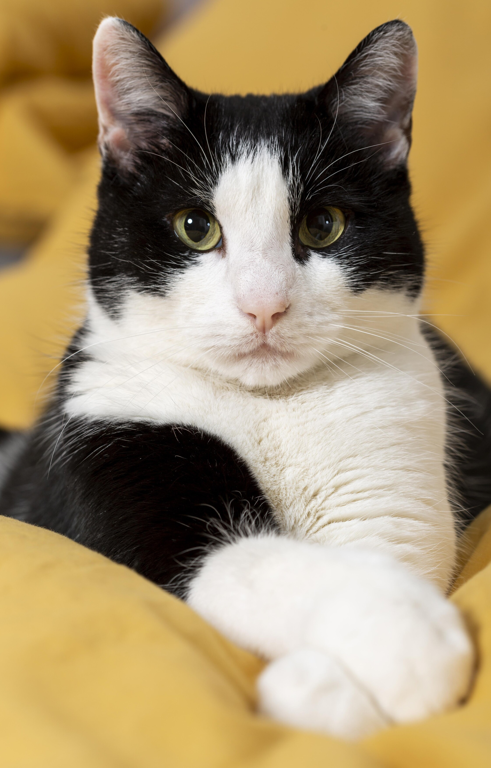
Los Felinos: Descubriendo el Fascinante Mundo de los Gatos

Slide 2
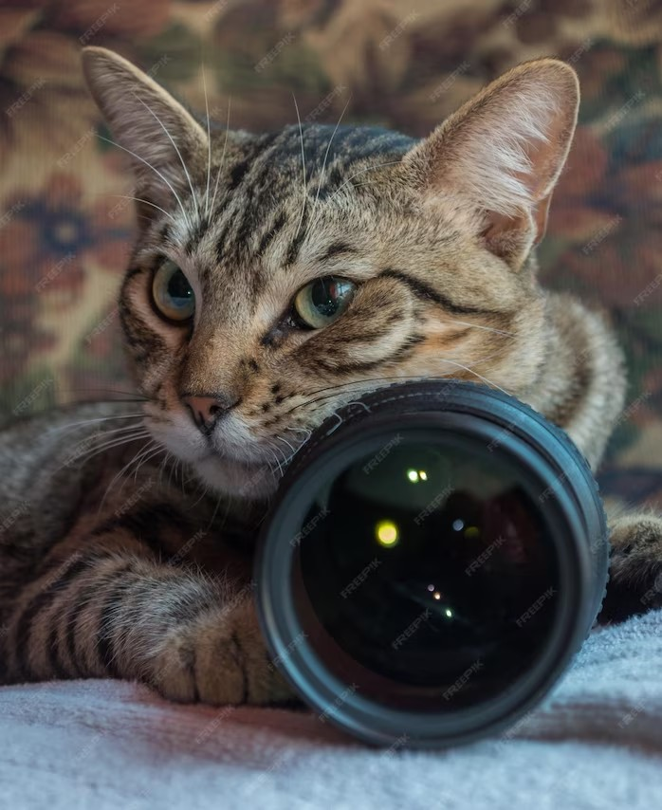
Introducción
¡Bienvenidos a esta fascinante presentación sobre los felinos! En este viaje, descubriremos el mundo de los gatos, esos animales misteriosos y elegantes que nos han cautivado desde tiempos ancestrales. Exploraremos su historia, comportamiento, características físicas y mucho más.
Prepárate para adentrarte en el apasionante universo de los felinos.

Slide 3
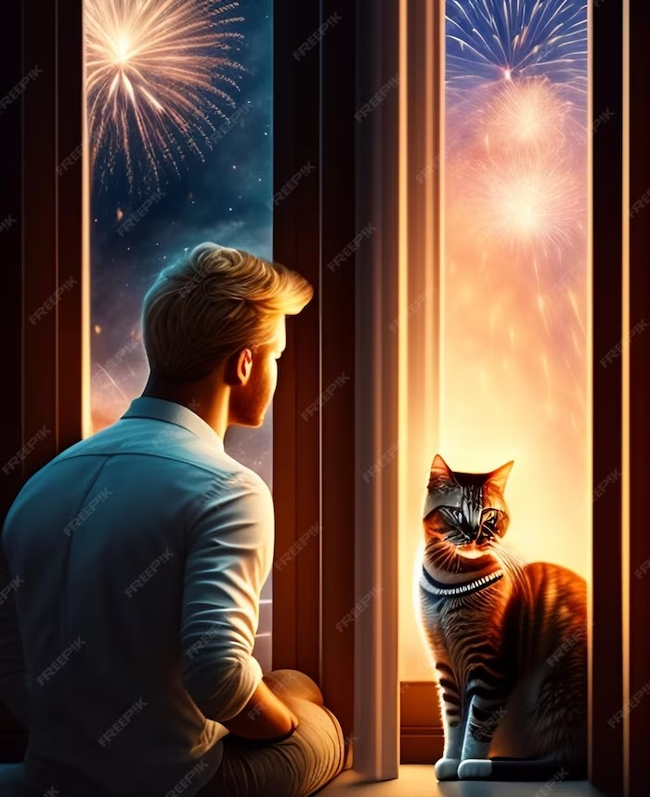

Los Felinos en la Historia
Los felinos han estado presentes en la historia de la humanidad desde tiempos remotos. Han sido adorados como deidades en algunas culturas antiguas y han sido compañeros de los seres humanos durante siglos. Su presencia ha dejado huella en la literatura, el arte y la mitología de diversas civilizaciones.
Descubramos juntos cómo los gatos han dejado su marca en la historia.

Slide 4
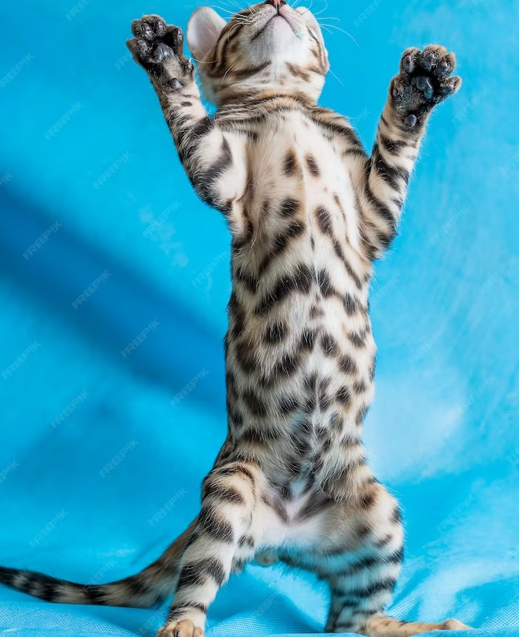

Comportamiento Felino
Los gatos tienen un comportamiento único y fascinante. Son animales independientes y curiosos, pero también pueden ser cariñosos y juguetones. A través de su lenguaje corporal, expresan sus emociones y establecen su territorio. Entender su comportamiento nos ayudará a crear una relación armoniosa con ellos. Descubramos los secretos de su mundo felino.

Slide 5
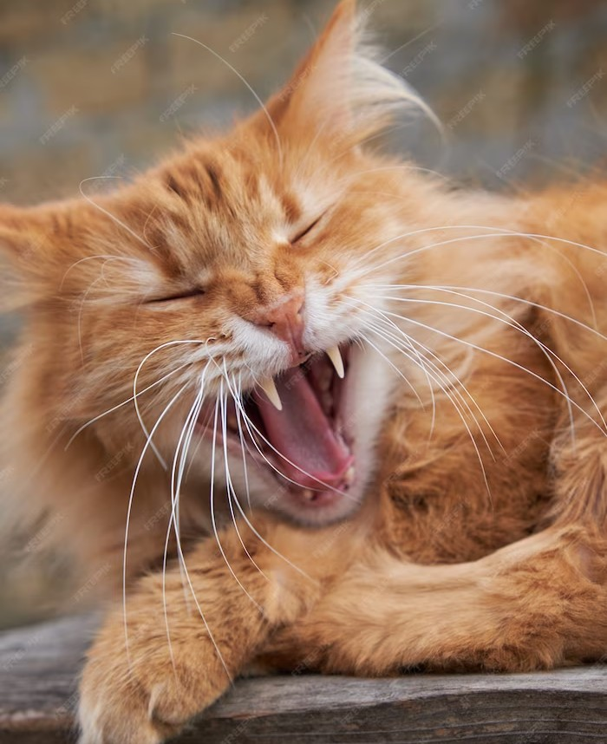

Características Físicas
La anatomía de los gatos está diseñada para la caza y la supervivencia. Sus garras retráctiles, su agudeza visual y su oído sensible les permiten ser excelentes cazadores. Además, su pelaje les brinda protección y los ayuda a camuﬂarse en su entorno.
Descubramos las increíbles
características físicas que hacen de los felinos unas criaturas asombrosas.

Slide 6
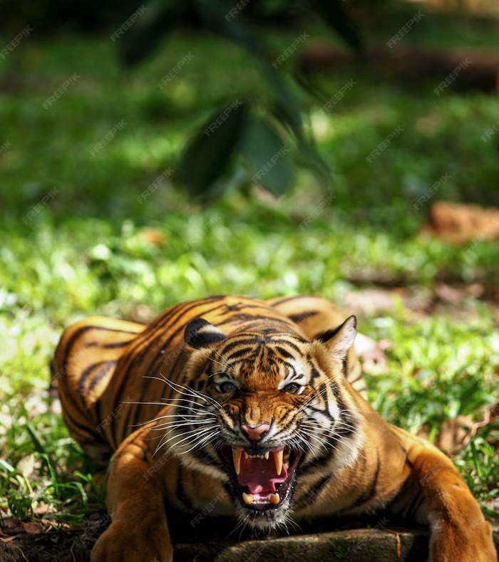

Diversidad de Especies
Los felinos no solo se limitan a los gatos domésticos. Existen numerosas especies de felinos en todo el mundo, desde el imponente león hasta el ágil guepardo. Cada especie tiene adaptaciones únicas que les permiten sobrevivir en diferentes hábitats. Exploraremos la diversidad de especies felinas y su importancia en el ecosistema global.

Slide 7
Conclusión
Hemos explorado el fascinante mundo de los felinos, desde su historia en la humanidad hasta su diversidad de especies. Los gatos nos han cautivado con su belleza, misterio y comportamiento único. Recordemos siempre tratar a estos maravillosos animales con respeto y amor. ¡Gracias por acompañarnos en este viaje felino!

Slide 8
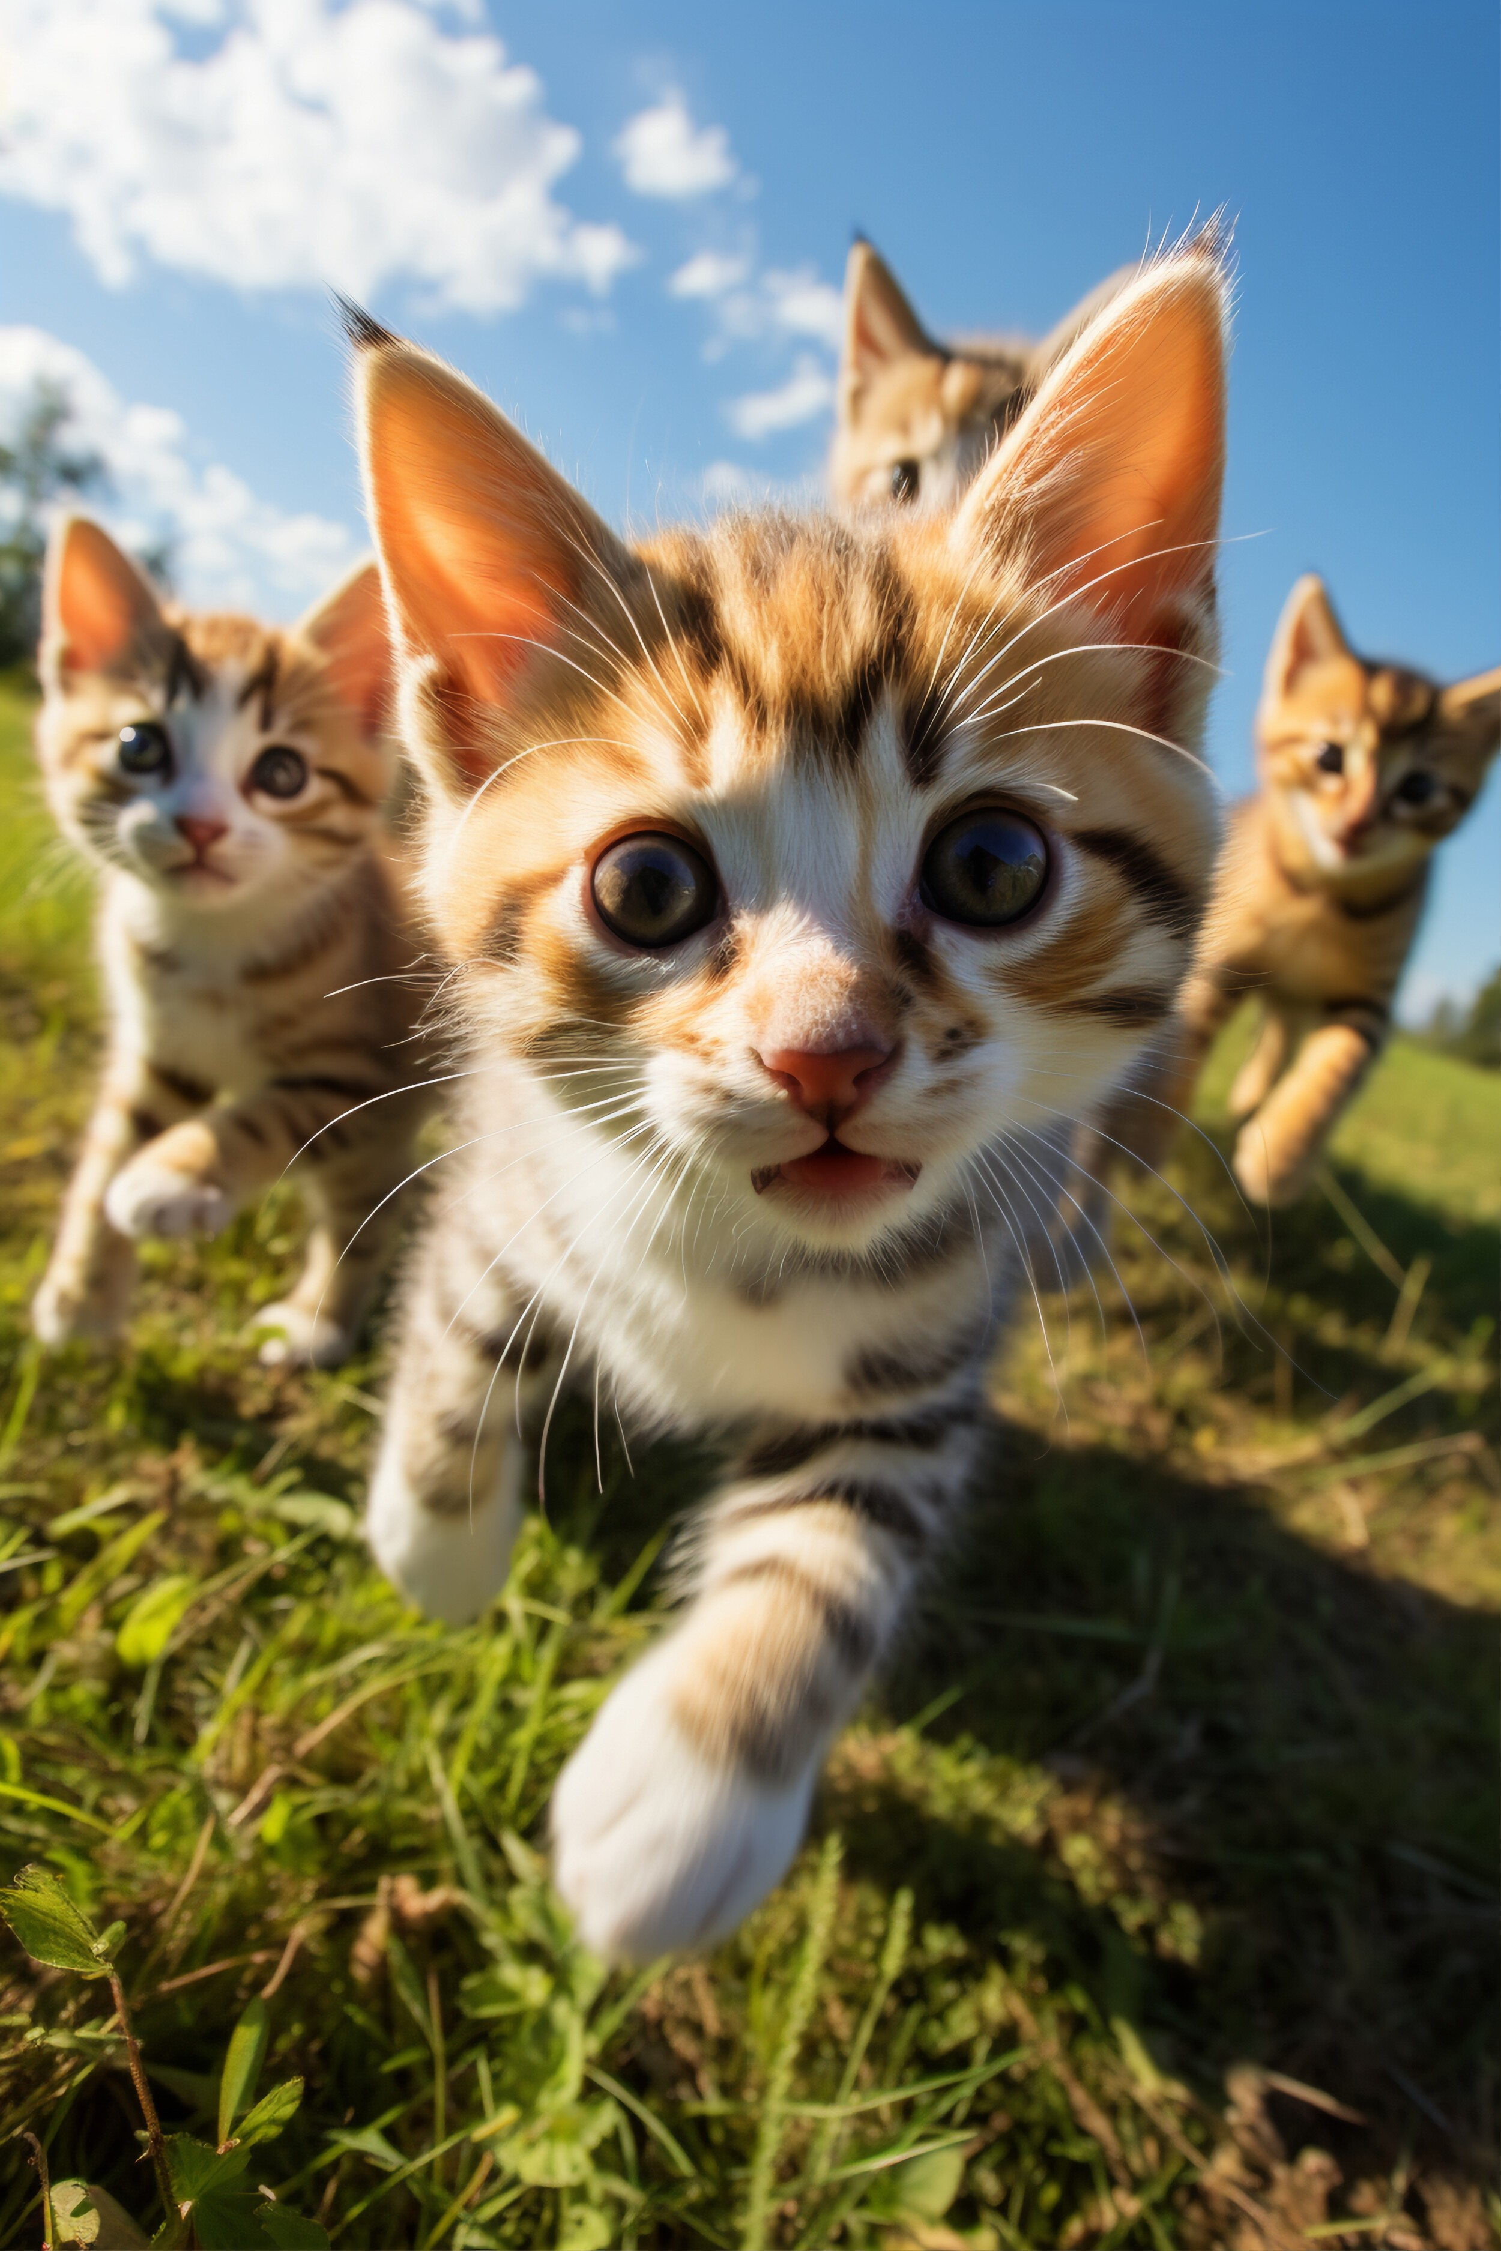
Thanks!
Yareth Pazaron Perez No. Control: 23580036 Tics

